Slide 1

Визуализация двумерных моделей
Координатные системы двух мерного видового конвейера
WC
Преобразование
нормализации
NDC
Преобразование
устройства
DC
Рисунок 3.1 Координатные системы двумерного геометрического конвейера.

Slide 2
Визуализация двумерных моделей
Двумерное преобразование
экранные
мировые
Y
Y’
p1
p2
p1’
p2’
O
X
O’
X’
10
100

Slide 3
Визуализация двумерных моделей
Двумерное преобразование
D
S
ViewPort
Window
Рисунок 3.3 Схема преобразования

Slide 4
Визуализация двумерных моделей
Двумерное преобразование
Y
Y’
(X_{v} Y_{v})
(X_{w} Y_{w})
S
X
D
X’

Slide 5
Визуализация двумерных моделей
Двумерное преобразование
Поле вывода
ViewPort
Окно
Window
Y
(X_{w.max} Y_{w.max})
Y’
(X_{v.max} Y_{v.max})
(X_{v} Y_{v})
(X_{w} Y_{w})
(X_{v.min} Y_{v.min})
(X_{w.min} Y_{w.min})
S
X
D
X’
Рисунок 3.4 Схема преобразования.

Slide 6
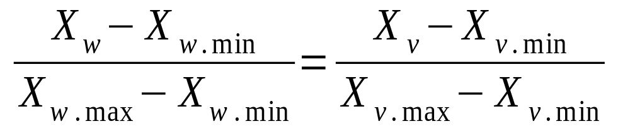
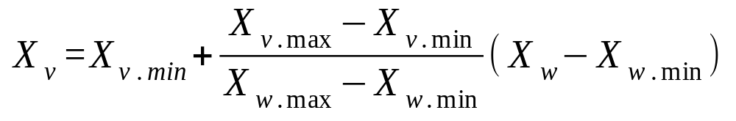
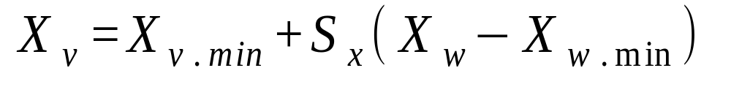
1)
2)
3)

Slide 7
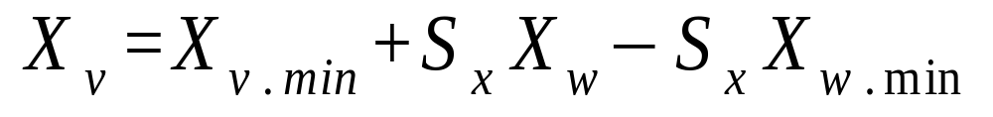
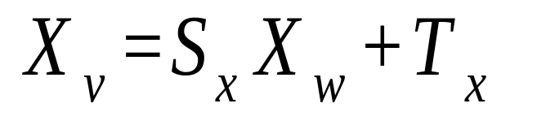
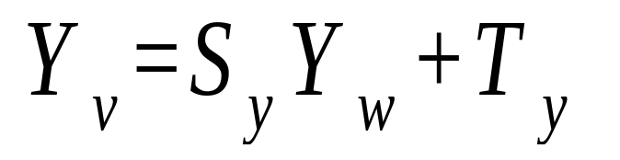
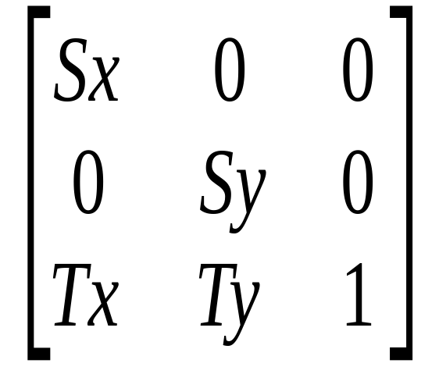
5)
6)

Slide 8
Window
Viewport

Slide 9
W
I
N
D
O
W
V
I
E
W
P
O
R
T
Рисунок 3.4 Изменения изображения при модификации окна.

Slide 10
Визуализация двумерных моделей
Двумерное преобразование
DC
NDC
WC
ViewPort2
Window2
Window1
ViewPort1
Рисунок 3.2 Преобразования геометрического конвейера 2D.

Slide 11
Визуализация двумерных моделей
Курсор “резиновая нить”
pb
pe’
pe

Slide 12
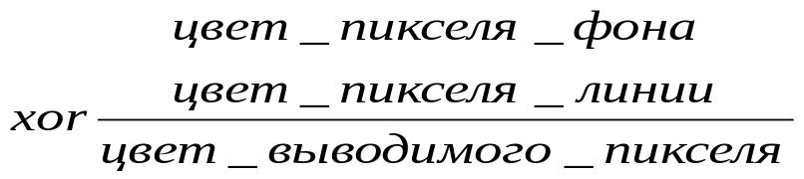
Визуализация двумерных моделей
Курсор “резиновая нить”
Рисование – замена цвета фона на цвет линии ?!
?

Slide 13
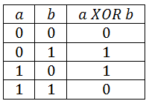
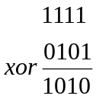
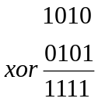
Визуализация двумерных моделей
Курсор “резиновая нить”

Slide 14
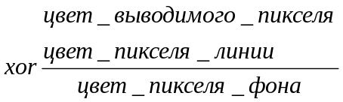
Визуализация двумерных моделей
Курсор “резиновая нить”

Slide 15
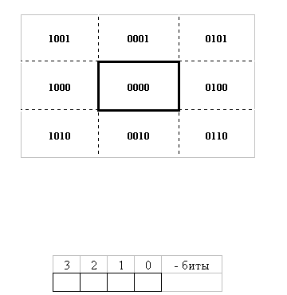
Отсечение отрезка. Алгоритм Сазерленда-Кохена

Slide 16
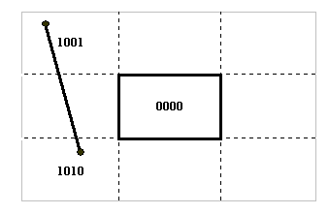
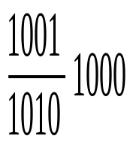
Отсечение отрезка. Алгоритм Сазерленда-Кохена
Код1 AND Код2 <> 0
and

Slide 17
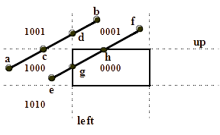
Отсечение отрезка. Алгоритм Сазерленда-Кохена

Slide 18
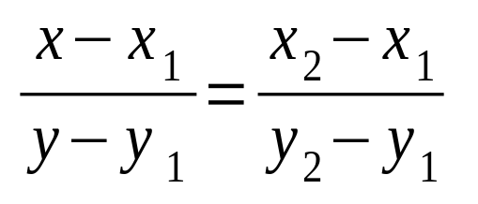
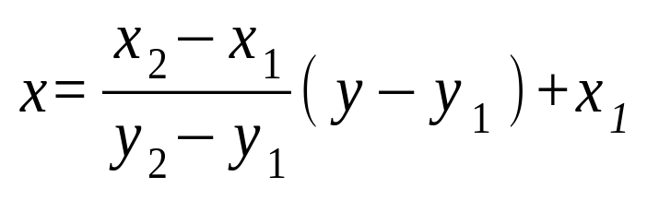
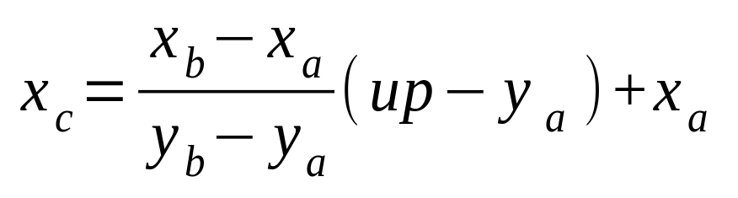
Отсечение отрезка. Алгоритм Сазерленда-Кохена

Slide 19
Отсечение отрезка. Алгоритм Сазерленда-Кохена
Procedure Clipper(x1, x2, y1, y2, left, right, up, bottom);
Var dx, dy, l: longint;
OutCode1, OutCode1: byte;
Function OutCodes(x, y: integer);
Var Code: byte;
Begin
Code:= 0;
If y > Up then Code:= Code +1;
If y < Bottom then Code:= Code +2;
If y > Right then Code:= Code +4;
If y < Left then Code:= Code +8;
OutCodes:= Code;
End;
end.

Slide 20
Отсечение отрезка. Алгоритм Сазерленда-Кохена
Begin
Repeat
OutCode1:=OutCodes(x1, y1);
OutCode2:=OutCodes(x2, y2);
If OutCode1 and OutCode2 <> 0 then exit;
If OutCode1 or OutCode2 = 0 then begin draw; exit; end;
If OutCode1 = 0 then begin OutCode1:= OutCode2;
Tmp:= x1; x1:= x2; x2:= tmp; Tmp:= y1; y1:= y2; y2:= tmp; End;
If OutCode1 and 1 <> 0 then begin Dx:= x2 - x1; Dy:= up – y1; l:= Dx * Dy;
x1:= x1 + l div (y2-y1); y1:= up; end else
If OutCode1 and 2 <> 0 then begin Dx:= x2 - x1; Dy:= Bottom – y1; l:= Dx * Dy;
x1:= x1 + l div (y2-y1); y1:= Bottom; end else
If OutCode1 and 4 <> 0 then begin Dx:= right - x1; Dy:= y2 – y1; l:= Dx * Dy;
y1:= y1 + l div (x2-x1); x1:= right; end else
If OutCode1 and 8 <> 0 then begin Dx:= left - x1; Dy:= y2 – y1; l:= Dx * Dy;
y1:= y1 + l div (x2-x1); x1:= left; end;
until false;
End.

